Slide 1
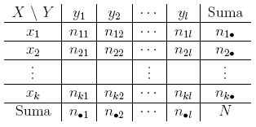
Tema 2: Distribucions estadístiques bidimensionals
– Organització de les dades:
  Taules de contingencia: mostren les freqüencies absolutes conjuntes de les dues variables
  A partir de la taula de contingència es poden calcular les freqüencies absolutes marginals (individuals) de cada variable
Dades brutes
Taula de contingencia
X
Y
x1
y1
x2
y2
x3
y3
x4
y4
x5
y5
x6
y6
.
.
.
.
.
.
xn
yn

Slide 2
Distribucions estadístiques bidimensionals
– Taules de contingencia:
Exemple:
Distribució marginal nota batxillerat
Distribució marginal nota estadística
Total

Slide 3
Distribucions estadístiques bidimensionals
  Representació gràfica conjunta de dades bidimensionals:
Diagrama de dispersió: un punt per a cada parell de valors (coordenada x: primera variable, coordenada y: segona variable)

Slide 4
Distribucions estadístiques bidimensionals
– Mesura de la relació entre les variables d'una distribució bidimensional:
    Coeficient de correlació: mesura el grau de relació lineal entre les variables
    Coeficient de contingència: mesura el grau de dependència entre les variables

Slide 5
Distribucions estadístiques bidimensionals
  Coeficient de correlació:
sX, sY: desviacions típiques de X i Y
, : mitjanes de X i Y
(Covariància poblacional)
(dades brutes)
(dades en taula de contingència)

Slide 6
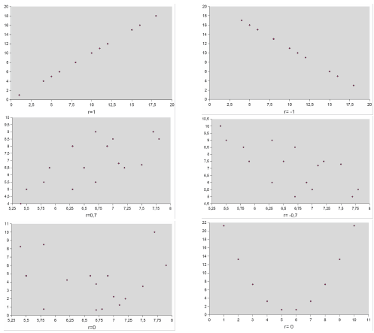
Distribucions estadístiques bidimensionals
  Coeficient de correlació: relació amb el diagrama de dispersió
r=1
r=1
r= -1
Propietat:
-1 ≤ r ≤ 1
r=0,7
r= -0,7
r=0
r=0

Slide 7
Distribucions estadístiques bidimensionals
  Coeficient de correlació: Exemple
Dades brutes
X
Y
Forta correlació lineal entre les variables

Slide 8
Distribucions estadístiques bidimensionals
  Coeficient de correlació: Exemple
Taula de contingència

Slide 9
Distribucions estadístiques bidimensionals
  Coeficient de correlació:
    Recta de regressió : recta que millor aproxima el conjunt de punts del diagrama de dispersió
En el nostre exemple:
Si, p. ex., x=6,5 ŷ=6,28
(predicció)

Slide 10
Distribucions estadístiques bidimensionals
  Coeficient de contingència:
  Mesura el grau d'independència entre les variables
  Concepte d'independència estadística:
  Si dues variables són independents, llavors CovXY=0 (r=0)
  però, el fet que CovXY=0 no implica que X i Y siguin independents
dues variables es consideren independents si la proporció
dels seus valors, mesurada respecte al conjunt total de valors,
és la mateixa que la proporció de valors mesurada respecte al
subconjunt de valors que es té quan un dels valors de l'altra
variable es manté fixat

Slide 11
Distribucions estadístiques bidimensionals
  Coeficient de contingència: càlcul
(independència)
(dependència)
On:
k=nº de files (valors de X) de la taula de contingència
l=nº de columnes (valors de Y) de la taula de contingència

Slide 12
Distribucions estadístiques bidimensionals
  Coeficient de contingència: exemple
nij
eij
nij-eij
%
Alt nivell d'independència entre les variables

